Slide 1
Formation git - basique
Comprendre git pour l’utiliser tous les jours

Slide 2
Sommaire
Basique
Découverte de git
Hands-on : premiers pas avec git
Les notions de base
Hands-on

Slide 3

Découverte de git

Slide 4
Qu’est-ce que git ?
Wil Shipley (‏@wilshipley): Sweet god I hate git.
Isaac Wolkerstorfer (‏@agnoster): @wilshipley git gets easier once you get the basic idea that branches are homeomorphic endofunctors mapping submanifolds of a Hilbert space.
Ne pas confondre les forges (Github, Gitlab, Bitbucket) avec le protocole Git

Slide 5
Petite histoire de git
git a été créé en 2005, par Linus Torvalds pour gérer le noyau linux
BitKeeper ne pouvait plus être utilisé gratuitement
De très nombreuses branches vivant en parallèle
Une gouvernance très distribuée
Besoin de pouvoir forker
Besoin de rapatrier des features choisies

Slide 6
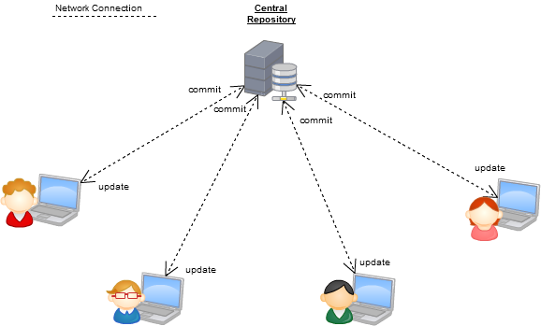
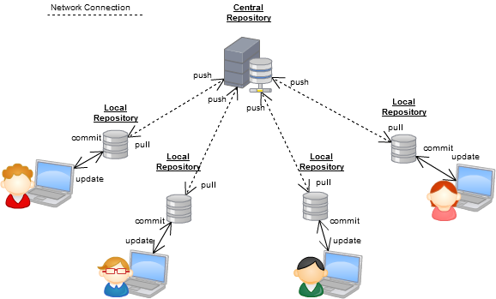
Particularités de git
DVCS vs VCS

Slide 7
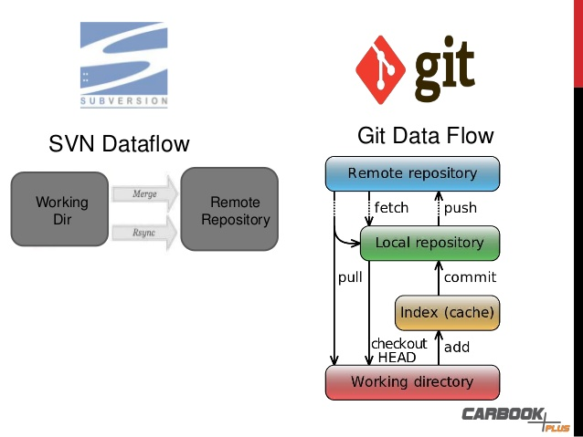
git n’est pas SVN
Plus complexe…
…mais plus de possibilités
Nouveaux concepts
Il faut bien comprendre :
Les différents états d’un fichier
La différence entre une branche locale et distante
La synchronisation entre les dépôts

Slide 8

Hands-on : premiers pas avec git

Slide 9
Exercice : Premières commandes et prise en main
Mettre en place son environnement local pour annoter les commits
git config --global user.name "Guillaume Genoud"
git config --global user.email ggenoud@groupemutuel.ch
git config --global color.ui true
Vérifier les informations dans le fichier .gitconfig (dans H:\)

Slide 10
Exercice : Créer un premier repo. en local et ajouter un fichier
Création d’un premier repo git :
mkdir monrepo
cd monrepo
git init
On ajoute un fichier et on le commit…
touch readme.txt
git add readme.txt
git status
git commit -m "added read me“
On vérifie notre commit
git status
git log
git add . ou git add –all permettent d’ajouter tous les fichiers du dépôt
Questions :
● La commande git init --bare crée un repository central. A quoi sert ce type de repo. ?
● Qui a le même hash de commit que moi ?

Slide 11
Exercice : Supprimer un fichier du repo
On ajoute un fichier et on le commit…
touch myfile.txt
git add myfile.txt
git status
git commit -m "added myfile"
git status
git log
Pour supprimer un fichier du repo. : git rm à la place de git add puis commit
git rm myfile.txt
git status
git commit -m "remove myfile"
git status
git log

Slide 12
Exercice : Ignorer un fichier ou un dossier pour ne pas l’envoyer dans le repo
Ajoutez un fichier .gitignore à la racine du repo. pour ignorer le dossier target lors d’un build maven
Vous pouvez employer les syntaxes suivantes :
**.pyc
*.pyc
/src/data
/app/*.pyc
App
!/target/.gitkeep
Question :
● Comment commiter un dossier vide sous git ?

Slide 13
Les notions de base

Slide 14
git n’est pas SVN : vocabulaire
Notions SVN | Notions git
trunk | master
branch | branch
tag | tag
revision | hash (SHA-1 sur 40 caractères)
Commandes SVN | Commandes git
checkout | clone
commit | commit
update | -
revert | checkout
log | log

Slide 15
Un repo. local
git clone crée un repository local, sur votre poste
Cela permet une grande rapidité lors des commits, de la création des branches, etc…
Pas besoin d’être connecté au réseau pour faire des commits
Vous pouvez vous permettre de faire autant de commits que souhaité (donc les conserver bien atomiques)
Il est possible de retravailler son historique en local
Cela implique cependant que git consomme beaucoup d’espace disque

Slide 16
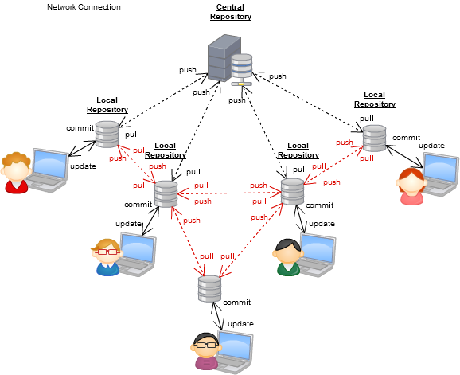
Dépôts distribués

Slide 17
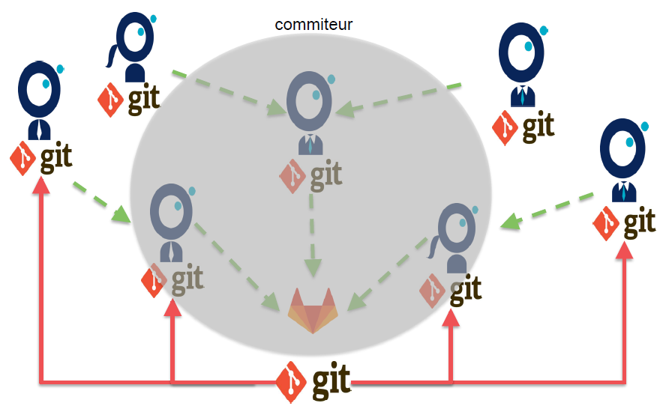
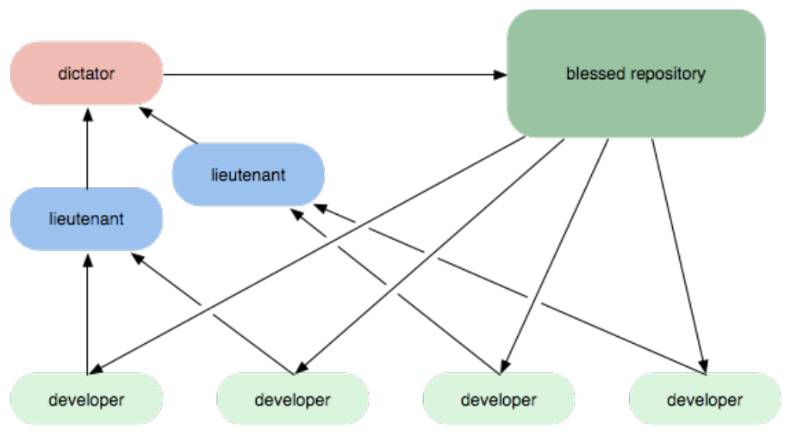
Modèles décentralisés

Slide 18
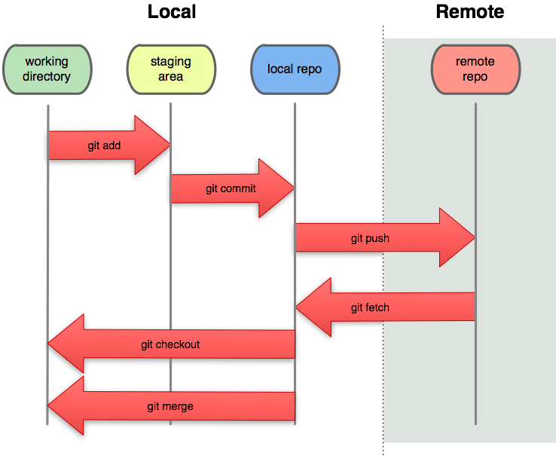
Etats d’un fichier – Les trois zones
git status permet de savoir l’état des différents fichiers

Slide 19
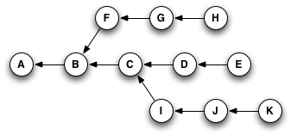
Représentation des commits
Représentationsous forme de graphe
https://learngitbranching.js.org/
https://marklodato.github.io/visual-git-guide/index-en.html
https://www.miximum.fr/blog/enfin-comprendre-git/

Slide 20
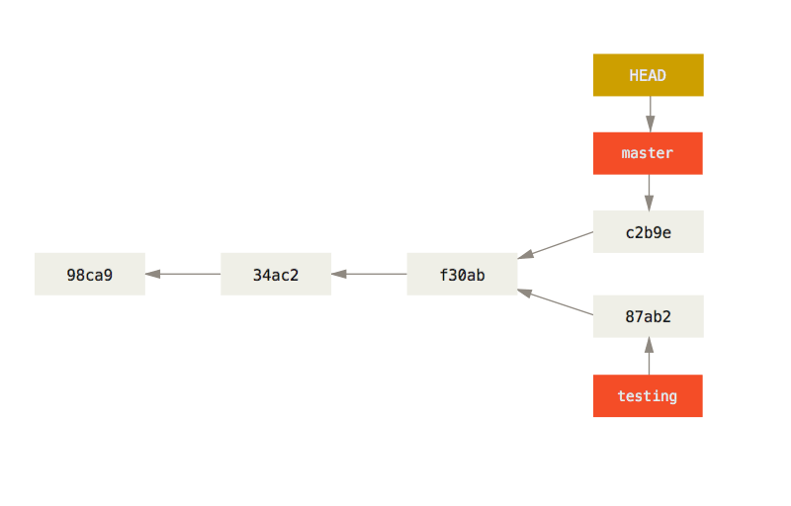
Représentation des branches
Les branches sont des étiquettes pointant sur un commit
L’étiquette HEAD pointe vers le commit qui sera le parent du prochain commit

Slide 21
Hands-on : comprendre les basiques de git

Slide 22
git help
git help
Retourne la liste des commandes regroupées « par type »
git help <command>
Redirige sur une page web locale expliquant la commande ({gitbash_home}/mingw64/share/doc/git-doc/)
Exemple : git help commit
git help tutorial

Slide 23
Commits & Diff
git commit –m « mon message de commit »
Commit les fichiers dans le stage
git commit –am « message »
=> « git add . » et « git commit -m » (ignore les nouveaux fichiers ajoutés)
git commit --amend
Modification du dernier commit (Attention!!! Réécriture de l’histoire)
Comparer l’état entre le dernier commit et…
Les dernières modifications non stagées : git diff
Les dernières modifications stagées : git diff --cached

Slide 24
Exercice : Commits & Diff
Modifiez le fichier readme.txt une première fois en ajoutant du texte à l’intérieur
Affichez les changements
Créez un fichier phpinfo.php avec <?php phpinfo(); ?> à l’intérieur
Commitez vos changements avec l’option -am
Que se passe t-il ?
Commitez le fichier phpinfo.php en amendant le dernier commit

Slide 25
Log
Permet d’afficher la liste des commits sous différente forme
git log
Sha1, author, date, commentaire
git log --graph
git log -p {filename}
Tous les commits du fichier
git log --stat
Lister les fichiers et leurs modifications
git log HEAD~2
À partir des 2 derniers commits de la branche du HEAD
git log –n2
Afficher les 2 derniers commits

Slide 26
Exercice : Log
En utilisant les options de git log (git help log)
Affichez les commits de votre repo git avec les étiquettes (=refs name).
Affichez les commits sur une seule ligne : sha1 commentaire
Affichez les commits sous forme de graph
Combinez les 3 et créez un alias
alias gls = ‘git log …’
Utilisez les hashs de commit pour faire un diff entre 2 commits

Slide 27
Exercice : Log
En utilisant les options de git log (git help log)
Affichez les commits de votre repo git avec les étiquettes (ou refs name) git log --decorate
Affichez les commits sur une seule ligne : sha1 commentaire git log --oneline
Affichez les commits sous forme de graph git log --graph
Combinez les 3 et créez un alias alias gls=‘git log --graph --oneline --decorate’
Utilisez les hashs de commit pour faire un diff entre 2 commits git diff 98ef866 65e26fa

Slide 28
Reset
git checkout .
Supprimer toutes les modifications du working directory (= non stagées)
git reset
Nettoyer le stage (ou index) et remettre les fichiers dans le working directory
git reset --hard
Nettoyer le stage et supprimer les modification (= git reset + git checkout)
git [checkout | reset] <filename>
Ces 3 opérations peuvent être effectuées sur un seul fichier

Slide 29
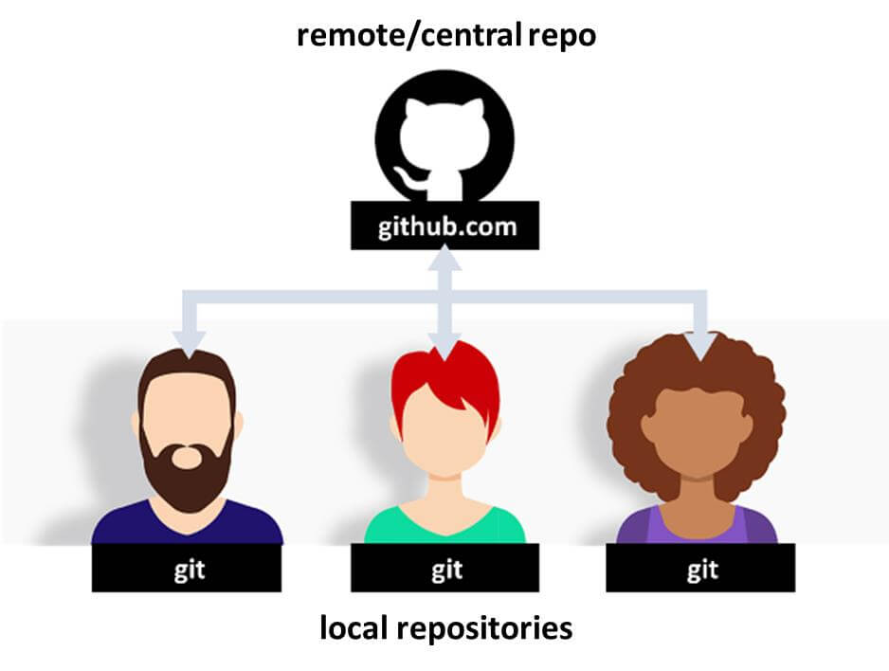
Travailler avec un repo distant

Slide 30
Clone & Pull
Cloner un dépôt distant pour l’avoir en local
git clone git@gitlab.groupemutuel.ch:interdomaine/formation/repodistant.git
Voir les informations sur le dépôt distant
git remote –v
Mettre à jour votre branche master du dépôt local depuis le dépôt distant (et la merger si nécessaire)
git pull origin master

Slide 31
Fetch
Synchroniser les informations entre le repo local et le repo distant
git fetch origin
Afficher toutes les branches
git branch –a
Afficher le retard entre la branche locale et la branche distante
git status

Slide 32
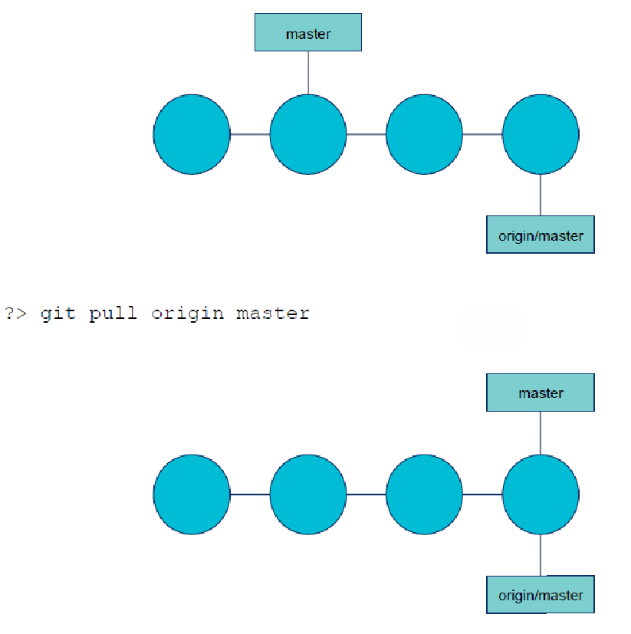
Pull par l’exemple

Slide 33
Remote
Pour ajouter une référence vers un dépôt remote :
git remote add monrepo git@gitlab.com:xxxx/xxxx.git
git remote add monrepo https://gitlab.com/xxxx/xxxx.git
Pour supprimer une référence d’un dépôt remote :
git remote remove monrepo

Slide 34
Exercice : Mon premier repo distant
Créez un projet dans gitlab (dans votre domaine) <login>
Créez un repo git local <login>
Récupérez l’url du repo distant
Dans votre repo local renseignez l’url du repo distant
git remote add origin <monurl>
Ajoutez un fichier dans votre repo local et committez-le
Pushez votre repo local
git push origin master

Slide 35
Push
Transférer les commits d’un dépôt local vers un dépôt distant
git push <remote> <branch>
Git empêche le push si ce dernier endommage les commits distants 2 possibilités :
git pull -> récupération des commits distants en local (merge)
git push --force -> écrase l’historique distant!!!

Slide 36
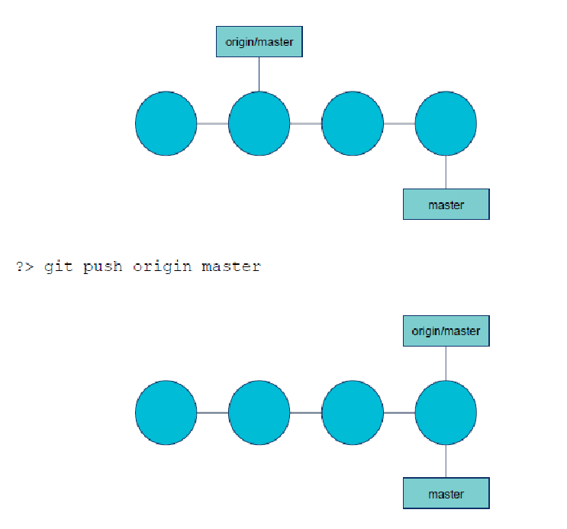
Push

Slide 37
Exercice : Collaborer sur le même repository
Clonez le dépôt https://gitlab.groupemutuel.ch/interdomaine/formation/page-web-participative.git
Ajoutez votre nom et prénom dans le fichier index.html
Commitez et pushez vos modifications

Slide 38
Branch
Pour créer une branche locale à partir de la branche courante :
git branch mabranche
Passer l’environnement de travail sur mabranche
git checkout mabranche
On fait des modifications, on commit etc., puis pousser sa branche en remote
git push origin mabranche
Administrer ses branches
git branch -> branches locales
git branch –r -> montrer les branches remotes (penser à faire fetch avant)
Supprimer la branche sur le repo distant (définitif)
git push origin :mabranche
Supprimer la branche mabranche en local
git branch -D mabranche

Slide 39
Exercice : Collaborer sur le même repository
Clonez le dépôt https://gitlab.groupemutuel.ch/interdomaine/formation/page-web-participative.git
Créez une branche de travail add_name-{user}
Ajoutez votre nom et prénom dans le fichier index.html
Commitez et pushez vos modifications
git push origin add_name-{user}
Créez une merge request dans gitlab
Code review

Slide 40
Merge avec conflit
Git merge automatiquement les fichiers mais il peut y avoir des conflits
En cas de conflit
Git redonne la main en mettant un message
CONFLICT (content): Merge conflict in <filename>
Git marque les parties du fichier en conflit
here is my readme <<<<<<< HEAD the cake is a lie. ======= the cake is telling the truth! >>>>>>> 4e76d3542a7eee02ec516a47600002a90a4e4b48
Modifier le contenu du fichier et supprimer les marqueurs
Committez les fichiers mergés

Slide 41
Stash & Blame

Slide 42
Stash
Permet de transférer les fichiers modifiés du working directory dans une mémoire tampon (=pile)
Utile pour changer de branche sans perdre du travail
Alternatives
Committer les fichiers et ensuite faire des git commit --amend
Utiliser une branche locale temporaire

Slide 43
Stash
Créer un stash
git stash
git stash save/push <mon message de stash>
git stash create + git stash store
Lister les stashs
git stash list
Utiliser un stash
git stash apply
git stash apply stash@{0}
git stash pop (applique le dernier stash et le supprime)
Supprimer un stash
git stash drop

Slide 44
Exercice : Stash
Créer un nouveau dépôt en local
Ajoutez un fichier « stashme.txt » à votre repo et l’ajoutez au staging
Faites un premier commit
Ajoutez un autre fichier « stashmeagain.txt » à votre repo et le stasher
Ajoutez un autre fichier « stashmeagain2.txt » à votre repo et le stasher
Listez les stashs, puis appliquez le 1er stash
Comment créer une branche avec le 2ème stash ?

Slide 45
Blame
Permet de connaitre l’auteur et le commit de chaque ligne d’un fichier (équivalent au show annotation des IDE)
git blame <filename>
Exercice :
Allez dans le repo page-web-participative
Cherchez l’auteur de la ligne 20 du fichier README.md

Slide 46

Utiliser un workflow

Slide 47
Feature branch
Créer une branche de travail
git checkout -b ma_branche
Faire des commits régulièrement
Synchroniser la branche régulièrement
git pull --rebase origin develop
Pousser vers gitlab régulièrement
git push origin ma_branche

Slide 48
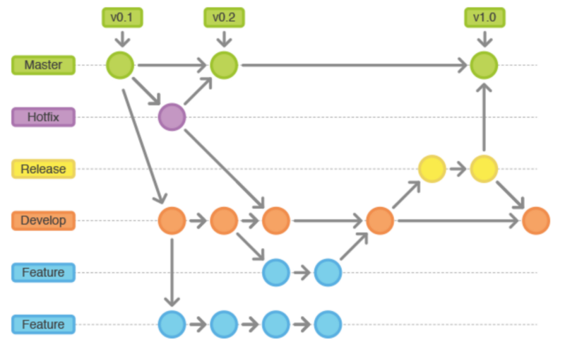
Comprendre le workflow de GitFlow

Slide 49

Réécrire l’histoire

Slide 50
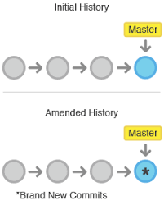
Amend
Permet « d’amender » le dernier commit afin de
Modifier le message du commit
Modifier le contenu du commit
Exercice
Placez-vous dans un repo existant
Modifiez un fichier
Ajoutez ce fichier au dernier commit

Slide 51
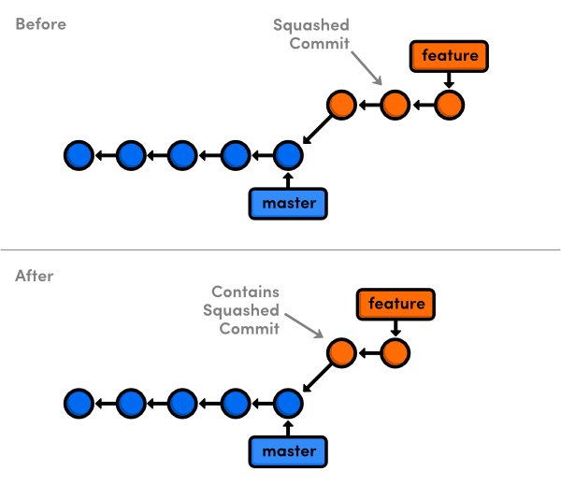
Rebase interactif
Réordonner les commits
Fusionner des commits
Modifier les messages des commits
Supprimer des commits
Exercice
Placez-vous dans un repo existant
Fusionnez les 2 derniers commits
git rebase –i <shorthash>

Slide 52

Reflog
Afficher toutes les opérations faites dans le repo
git reflog
Annuler une opération
git reset –hard <shorthash>
Exercice
Reprenez le repo précédent
Revenez à l’état avant le rebase interactif

Slide 53
Les dangers
Si les commits qui sont réécrits ont été pushés sur le repo distant git bloquera le push
Utilisation de git push --force -> écrase l’historique distant
Si plusieurs personnes utilisent le même historique (= travaillent sur la même branche)
Communication indispensable avant un push force pour une branche partagée

Slide 54

Questions ?

